Slide 1
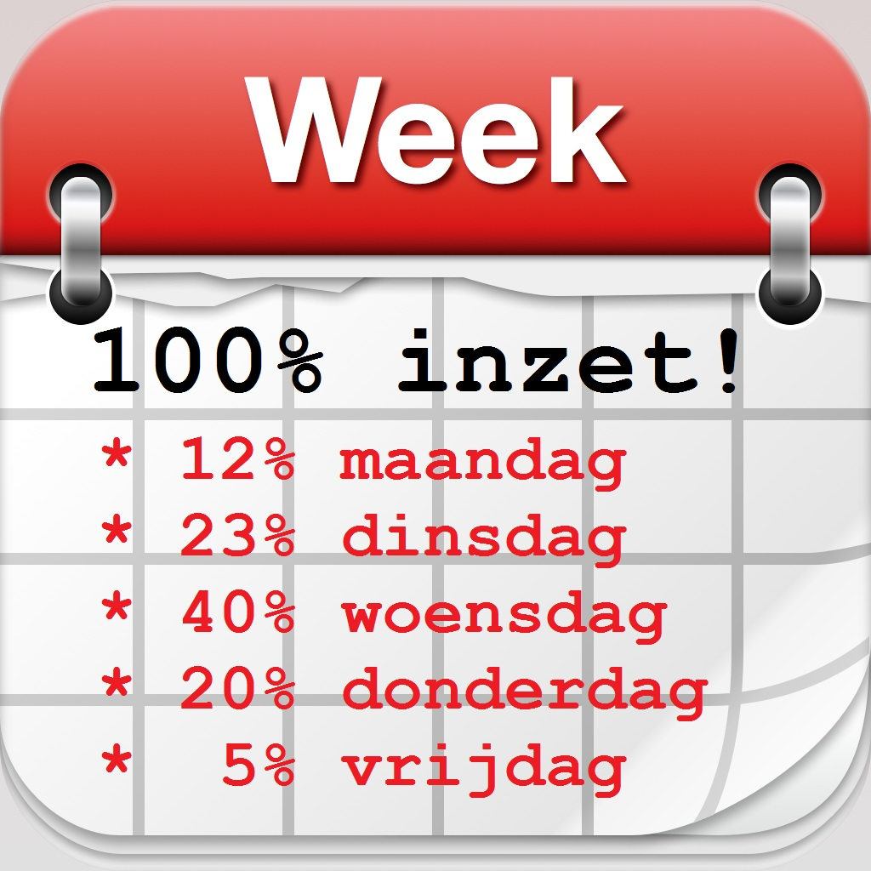
4 – Ga je er helemaal voor?

Slide 2
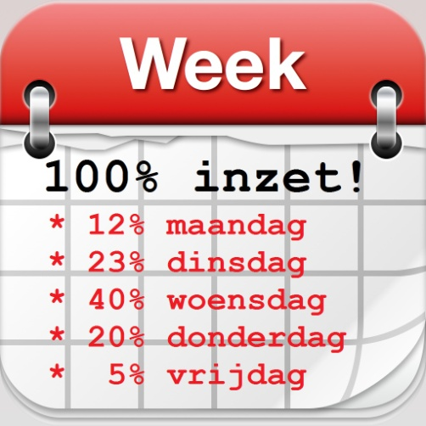
Wat doe ik hier vandaag?
Ik leer dat een moslim in sommige opzichten op een christen lijkt, maar toch totaal anders gelooft.
Ik vorm mijn mening over de mate waarin ik mij wil inzetten voor een leven met Jezus.
Ga je er helemaal voor?

Slide 3
Voor 100%
Ga je er helemaal voor?

Slide 4
Gaan voor je geloof
Ga je er helemaal voor?

Slide 5
Twee kanten
Ga je er helemaal voor?

Slide 6
Efeziërs 2: 8-9
8 Door zijn genade bent u nu immers gered, dankzij uw geloof. Maar dat dankt u niet aan uzelf; het is een geschenk van God 9 en geen gevolg van uw daden, dus niemand kan zich erop laten voorstaan.
Galaten 5: 4
4 Als u probeert door God als een rechtvaardige te worden aangenomen door de wet na te leven, bent u van Christus losgemaakt en hebt u Gods genade verspeeld.
Ga je er helemaal voor?

Slide 7
Bevriend met een moslim
Ga je er helemaal voor?

Slide 8
1 Koningen 11: 1-4
1 Koning Salomo beminde vele buitenlandse vrouwen: behalve de dochter van de farao beminde hij ook vrouwen uit Moab, Ammon, Edom en Sidon, en Hethitische vrouwen. 2 Ze waren afkomstig uit de volken waarover de HEER tegen de Israëlieten had gezegd: ‘Jullie mogen je niet met hen inlaten en zij mogen zich niet met jullie inlaten, anders zullen zij jullie ertoe verleiden hun goden te gaan dienen.’ Juist tot die vrouwen voelde Salomo zich aangetrokken. 3 Hij had zevenhonderd hoofdvrouwen en driehonderd bijvrouwen, en deze vrouwen maakten hem ontrouw: 4 op zijn oude dag verleidden zij hem ertoe andere goden te gaan dienen en was hij de HEER, zijn God, niet meer met hart en ziel toegedaan zoals zijn vader David dat was geweest.
Ga je er helemaal voor?

